Slide 1
Kenyér Vilagnapja
Készített: Mudróczki Lilla 12./A osztályos tanuló
2022.10.13. Csütörtök

Slide 2
A világnap célja
Bemutassa a világ legfontosabb élelmezési cikkének az életfontosságú ásványi anyagokat tartalmazó, fontos energiaforrásnak, a kenyérnek a jelentőségét.

Slide 3
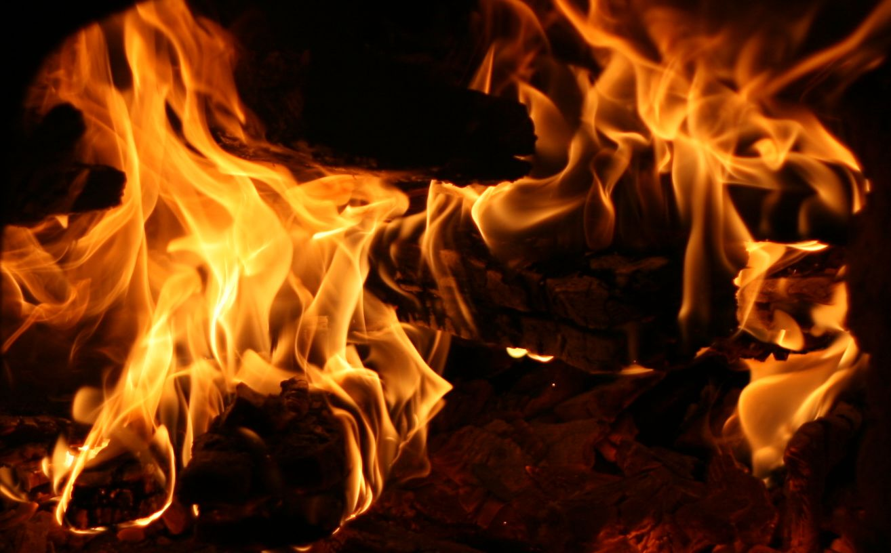
Dátum
Október 16.

Slide 4
Vilagnap a világban
világnapot már közel 30 ország ünnepli elsősorban karitatív jelleggel, mivel ezen a napon a pékek adományaikkal segítik a rászorulókat.

Slide 5
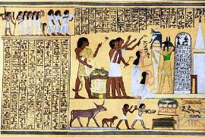
Kezdetek
Egyiptomiakat tekintjük az első kenyeret készítő embereknek.
A falfestmények az isteneknek felajánlott kenyeret ábrázolják, amelynek ovális alakja megszólalásig emlékeztet az Egyiptomban ma is fogyasztott kenyérfélére, az ajisra.

Slide 6
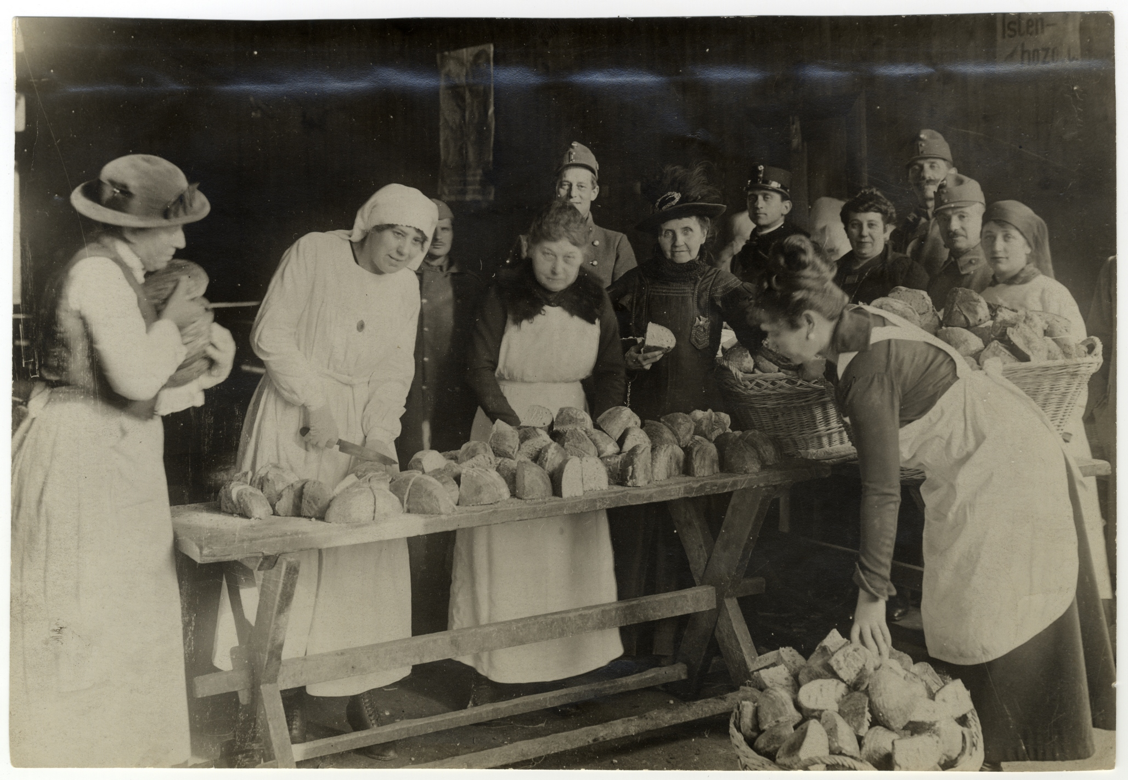
Rituálé és hagyomány
A hiedelem szerint a tészta kereszt alakú bevágása vagy a kisütés előtt a kenyér felett kereszt vetése az ördög kiűzését szolgálja. De a kenyér két végén történő megszegését is javasolták az ördög távoltartására. A „bűnevés” különös szokását temetéseken gyakorolták, amikor valaki megevett egy egész kenyeret, hogy ezzel magára vállalja a halott bűneit.”

Slide 7
Kenyér fajták
Feher kenyér Bagett Rozskenyér Teljes kiőrlésű kenyér Kovászos kenyér Többszemű kenyér Briós kenyér Ciabatta kenyér Bagel

Slide 8
Vitaminok és ásványi anyagok
A kenyér fontos B1-, B2- és B6-vitamin forrásunk, ásványi anyagok közül pedig káliumot és magnéziumot tartalmaz nagyobb mennyiségben

Slide 9
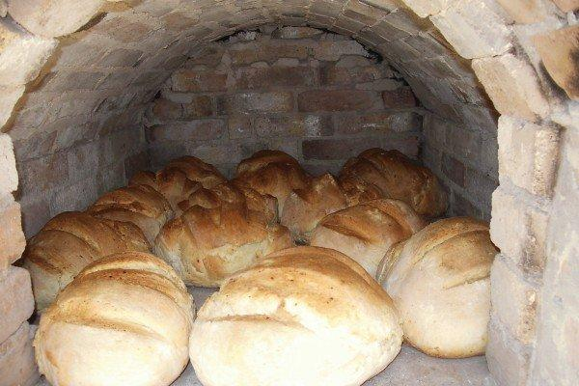
Kovászos kenyér készítése

Slide 10
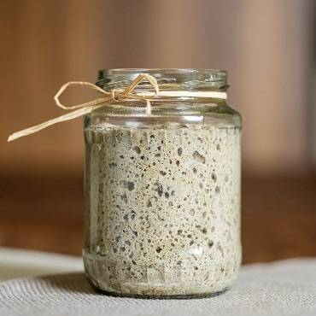
Kovász készítése
Elkészítése és etetése
Gyúrjuk össze a hozzávalókat kézzel, majd helyezzük egy üvegtálban konyharuhával letakarva. 48 órán keresztül tároljuk szobahőmérsékleten, például a konyhapolcon.
48 óra elteltével ebből a tésztából kiveszünk 200 grammot, hozzáadunk 100 ml langyos vizet, eldolgozzuk, majd 200g liszttel összegyúrjuk. Újabb 48 órán keresztül kelesztjük.
Ezt a 48 óránkénti frissítgetést addig csináljuk, míg a kovászunk 4 óra alatt a duplájára nem kel. Ekkor készült el a kovászunk, amit tesztelhetünk egy pohár víz segítségével: tegyünk vízbe egy kiskanál kovászt; ha nem süllyed el, az azt jelenti, hogy megfelelő mennyiségű gázbuborék van benne.
Légmentesen lezárva, hűtőben tároljuk. Vigyázzunk, az üveg űrtartalma legyen nagyobb, mert a kovász kelni fog!
Minden kovászos kenyér készítése előtt etessük meg kovászunkat, de ha nem használjuk, akkor is el kell végeznünk ezt a procedúrát hetente egyszer.
Hozzávalók
•200g finomliszt (BL80)
•1 dl langyos víz
•1 mk méz

Slide 11
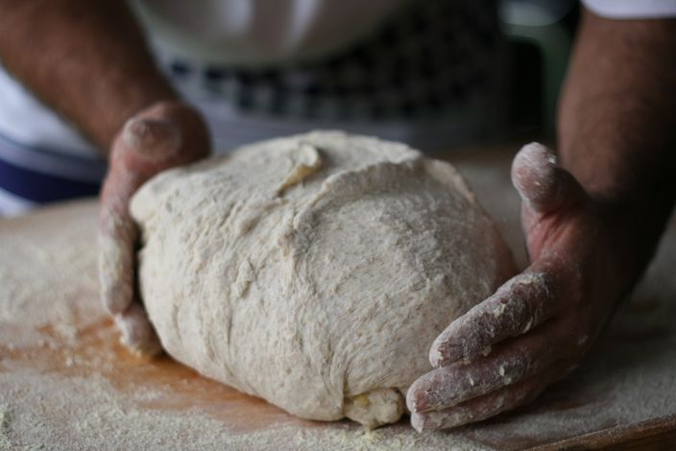
Kenyér készítése
Kovászos kenyér recept
1 evőkanál kovászt tegyünk egy tálba 75g liszttel és 75g vízzel, majd gyúrjuk össze. Hagyjuk érni konyharuhával letakarva 12 órán keresztül, szobahőmérsékleten.
Autolizálás: 500g lisztet és 320ml vizet keverjünk össze, majd hagyjuk állni 2 órán keresztül. Ettől a folyamattól lesz finom, rugalmas a kenyérbél.
Ezt követően adjuk hozzá a kovászt, majd dagasszuk 4 percen keresztül. Végül adjuk hozzá a sót és dagasszuk további 2 percig.
A tésztánkat olajjal kikent tálban pihentessük 3 órán át, közben 30 percenként hajtogassuk át.
Formázzuk meg a kívánt kovászos kenyerünket és kelesszük kilisztezett kelesztőtálban 1-2 órán át, míg a kenyér 1,5-2-szeresére kel.
Helyezzük a kenyeret sütőpapírral bélelt tepsibe, vagdossuk be a tetejét.
Előmelegített, párásított sütőben, 250°-on, légkeveréssel süssük 25 percig, majd vegyük lejjebb a hőfokot 230°-ra és süssük további 20 percig. A kész kenyeret hagyjuk rácson kihűlni, mielőtt megszegjük.
Hozzávalók
•150g kovász
•500 g liszt (BL80)
•320 ml langyos víz
•10 g só

Slide 12
https://youtu.be/iDHFgaz5UJc

Slide 13
Köszönöm szépen a figyelmet☺

